Slide 1

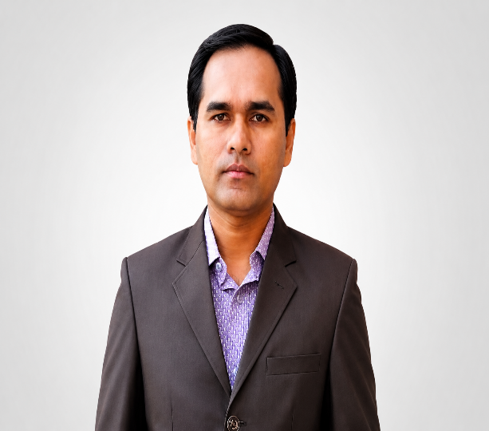
সত্যই সুন্দর সু-শিক্ষাই জাতির মেরুদন্ড
গল্পে গল্পে গণিত শিখি
শর্ট টেকনিক
সহজে
মনে রাখার
ট্রিকস!
পূর্ণসংখ‌্যা
৩য় অ‌ধ্যায়
মামুন স্যারের
10 minuteTeaching
Class Six
01

Slide 2
১, ২, ৩, ৪, …
0 , ১, ২, ৩, ৪, …
স্বাভাবিক সংখ্যা
অঋণাত্মক পূর্ণসংখ্যা:
+১, +২, +৩, +৪, …
−১, −২, −৩, −৪, …
ধনাত্মক পূর্ণসংখ্যা
ঋণাত্মক পূর্ণসংখ্যা:

Slide 3
শূন্য (০): এটিও একটি পূর্ণসংখ্যা।
যা পূর্ণসংখ্যা নয়
½, ¾ (ভগ্নাংশ)
২.৫, ৩.১৪ (দশমিক সংখ্যা)

Slide 4
ধনাত্মক সংখ্যা (Positive Number)
যে সংখ্যাগুলো ০ (শূন্য)-এর চেয়ে বড়, সেগুলোকে ধনাত্মক সংখ্যা বলে।
উদাহরণ:
১, ২, ৩, ১০, ২৫, ১০০, ½, ৩.৫ ইত্যাদি।
ঋণাত্মক সংখ্যা (Negative Number)
যে সংখ্যাগুলোর আগে ঋণ (-) চিহ্ন থাকে এবং যেগুলো ০ (শূন্য)-এর চেয়ে ছোট, সেগুলোকে ঋণাত্মক সংখ্যা বলে।
উদাহরণ:
−১, −২, −৫, −১০, −২৫, −½, −৩.৫ ইত্যাদি।

Slide 5
পূর্ণসংখ্যা (Integer) কাকে বলে?
সংজ্ঞা: যেসব সংখ্যার কোনো ভগ্নাংশ বা দশমিক অংশ নেই এবং যেগুলোর মধ্যে ধনাত্মক সংখ্যা, ঋণাত্মক সংখ্যা ও শূন্য অন্তর্ভুক্ত থাকে, সেগুলোকে পূর্ণসংখ্যা বলে।
উদাহরণ: …, −৫, −৪, −৩, −২, −১, ০, ১, ২, ৩, ৪, ৫, …
পূর্ণসংখ্যা = ঋণাত্মক সংখ্যা + ০ + ধনাত্মক সংখ্যা
(যেগুলোর কোনো ভগ্নাংশ বা দশমিক অংশ নেই)।

Slide 6
গুরুত্বপূর্ণ তথ্য
ধনাত্মক সংখ্যা: ০-এর ডান পাশে থাকে।
ঋণাত্মক সংখ্যা: ০-এর বাম পাশে থাকে।
০ (শূন্য): এটি ধনাত্মকও নয়, ঋণাত্মকও নয়।

Slide 7
সংখ্যা রেখা

Slide 8
সংখ্যা রেখা হলো একটি সরলরেখা, যেখানে একটি নির্দিষ্ট বিন্দুকে ০ (শূন্য) ধরা হয়। শূন্যের ডান দিকে ধনাত্মক সংখ্যা (১, ২, ৩, ...) এবং বাম দিকে ঋণাত্মক সংখ্যা (-১, -২, -৩, ...) সমান দূরত্বে চিহ্নিত করা থাকে।
সহজ সংজ্ঞা:
যে সরলরেখায় শূন্যকে কেন্দ্র ধরে বাম দিকে ঋণাত্মক সংখ্যা এবং ডান দিকে ধনাত্মক সংখ্যা সমান দূরত্বে সাজানো থাকে, তাকে সংখ্যা রেখা বলে

Slide 9
-4
-3
-2
-1
0
1
2
3
4
5
6
7
8
সংখ্যারেখা

Slide 10

০ হলো মূলবিন্দু
-4
-3
-2
-1
0
1
2
3
4
5
6
7
8
সংখ্যারেখা

Slide 11
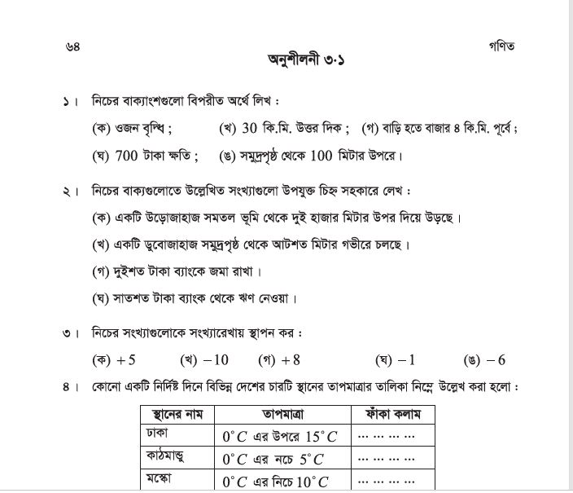
পরবর্তী ক্লাসে যা থাকবে!!!
ক্লাসটি দেখার জন্য এখনই
চ্যানেলটি সাবস্ক্রাইব করুন

